Slide 1
Prefeitura de Linhares
Secretaria Municipal de Saúde - FMS
PREFEITO
Bruno Marianelli
SECRETÁRIA DE SAÚDE
Interinamente
Francimar Baptista
PRESTAÇÃO DE CONTAS
FUNDO MUNICIPAL DE SAÚDE – FMS
2º. QUADRIMESTRE - 2024

Slide 2
Prefeitura de Linhares
Secretaria Municipal de Saúde
APRESENTAÇÃO
Dados socioeconômicos
Estabelecimentos
Recursos Humanos
Produção / Indicadores de Saúde
Orçamento / Financeiro
Imagens / Realizações
Conclusão

Slide 3
Prefeitura de Linhares
Secretaria Municipal de Saúde - FMS
DADOS ESTATÍSTICOS / SOCIOECONÔMICOS

Slide 4
Prefeitura de Linhares
Secretaria Municipal de Saúde
POPULAÇÃO 2022:
ESTIMATIVA IBGE
População Residente Estimada (Pessoas)
 | 2011 | 2012 | 2013 | 2014 | 2015 | 2016 | 2017 | 2018 | 2019 | 2020 | 2021 | 2022
Linhares | 147.782 | 151.012 | 154.260 | 157.757 | 160.922 | 164.138 | 167.118 | 170.364 | 173.555 | 176.688 | 179.755 | 166.786
Fonte: 2000 a 2020 - Estimativas preliminares elaboradas pelo Ministério da Saúde/SVS/DASNT

Slide 5
Prefeitura de Linhares
Secretaria Municipal de Saúde
2021: POPULAÇÃO POR FAIXA
ETÁRIA - PROJEÇÃO IBGE
População Residente - Estudo de Estimativas Populacionais por Município, Idade e Sexo 2000-2021 - Brasil
Município: 320320 LINHARES
Período:2021
Município | 0 a 4 anos | 5 a 9 anos | 10 a 14 anos | 15 a 19 anos | 20 a 29 anos | 30 a 39 anos | 40 a 49 anos | 50 a 59 anos | 60 a 69 anos | 70 a 79 anos | 80 anos e mais | Total
320320 LINHARES | 14538 | 14064 | 13171 | 13840 | 29318 | 30578 | 25002 | 17895 | 12359 | 5969 | 3021 | 179755
Total | 14538 | 14064 | 13171 | 13840 | 29318 | 30578 | 25002 | 17895 | 12359 | 5969 | 3021 | 179755
Fonte:
2000 a 2021 – Estimativas preliminares elaboradas pelo Ministério da Saúde/SVSA/DAENT/CGIAE
População Residente - Estudo de Estimativas Populacionais por Município, Idade e Sexo 2000-2021 - Brasil
População residente por Município e Faixa Etária
Período:2021
Município |  | 0 a 4 anos | 5 a 9 anos | 10 a 14 anos | 15 a 19 anos | 20 a 29 anos | 30 a 39 anos | 40 a 49 anos | 50 a 59 anos | 60 a 69 anos | 70 a 79 anos | 80 anos + | Total
320320 LINHARES | FEMININO | 7107 | 6889 | 6493 | 6722 | 14533 | 14774 | 12208 | 9062 | 6507 | 3279 | 1786 | 89360
 | MASCULINO | 7431 | 7175 | 6678 | 7118 | 14785 | 15804 | 12794 | 8833 | 5852 | 2690 | 1235 | 90395
Total |  | 14538 | 14064 | 13171 | 13840 | 29318 | 30578 | 25002 | 17895 | 12359 | 5969 | 3021 | 179755
Fonte:
2000 a 2021 – Estimativas preliminares elaboradas pelo Ministério da Saúde/SVSA/DAENT/CGIAE

Slide 6
Prefeitura de Linhares
Secretaria Municipal de Saúde
REDE PÚBLICA E PRESTADORA DE SERVIÇO REDE PRIVADA QUE PRESTA SERVIÇO SUS
Tipo de estabelecimento | Total
POSTO DE SAUDE | 6
CENTRO DE SAÚDE / UNIDADE BÁSICA | 31
POLICLÍNICA | 13
HOSPITAL GERAL | 4
CONSULTÓRIO ISOLADO | 423
CLINICA/CENTRO DE ESPECIALIDADE | 97
UNIDADE DE APOIO DIAGNOSE E TERAPIA (SADT ISOLADO) | 27
UNIDADE MÓVEL TERRESTRE | 2
UNIDADE MOVEL NÍVEL PRE-HOSPITALAR NA AREA DE URGENCIA | 3
FARMÁCIA | 3
UNIDADE DE VIGILÂNCIA EM SAÚDE | 2
HOSPITAL/DIA - ISOLADO | 2
CENTRAL DE GESTÃO EM SAÚDE | 1
CENTRO DE ATENÇÃO HEMOTERAPIA E OU HEMATOLOGICA | 1
CENTRO DE ATENÇÃO PSICOSSOCIAL | 2
PRONTO ATENDIMENTO | 1
LABORATÓRIO DE SAUDE PUBLICA | 1
CENTRAL DE REGULAÇÃO DO ACESSO | 1
Total | 620
Fonte: SCNES.

Slide 7
Prefeitura de Linhares
Secretaria Municipal de Saúde
Esfera Administrativa (Gerência) | Total
Privada | 562
Estadual | 03
Municipal | 55
TOTAL | 620
Fonte: SCNES / MS.

Slide 8
Prefeitura de Linhares
Secretaria Municipal de Saúde - FMS
PROCEDIMENTOS / PRODUÇÃO

Slide 9
PRODUÇÃO AMBULATORIAL, SUBGRUPOS,
ESTABELECIMENTO ESPECIALIZADOS - LINHARES/ES
2º QUADRIMESTRE 2024
Prefeitura de Linhares
Secretaria Municipal de Saúde
Produção Ambulatorial de Procedimentos da Tabela Unificada
SubGrupo de Procedimentos | 1º Quadrimestre | 2º Quadrimestre | Total:
0101 Ações coletivas/individuais em saúde | 18.130 | 1.519 | 19.649
0201 Coleta de material | 69.397 | 63.472 | 132.869
0202 Diagnóstico em laboratório clínico | 163.700 | 269.378 | 433.078
0203 Diagnóstico por anatomia patológica e citopatologia | 3.075 | 3.268 | 6.343
0204 Diagnóstico por radiologia | 8.627 | 15.926 | 24.553
0205 Diagnóstico por ultrasonografia | 1.737 | 986 | 2.723
0206 Diagnóstico por tomografia | 4.962 | 4.416 | 9.378
0207 Diagnóstico por ressonância magnética | 139 | 215 | 354
0208 Diagnóstico por medicina nuclear in vivo | 111 | 80 | 191
0209 Diagnóstico por endoscopia | 253 | 54 | 307
0211 Métodos diagnósticos em especialidades | 3.704 | 5.146 | 8.850
0214 Diagnóstico por teste rápido | 11.823 | 20.929 | 32.752
0301 Consultas / Atendimentos / Acompanhamentos | 132.870 | 151.670 | 284.540
0302 Fisioterapia | 1.607 | 3.163 | 4.770
0303 Tratamentos clínicos (outras especialidades) | 660 | 937 | 1597
0304 Tratamento em oncologia | 2.590 | 2.826 | 5.416
0305 Tratamento em nefrologia | 8.300 | 8.392 | 16.692
0306 Hemoterapia | 26 | 17 | 43

Slide 10
Prefeitura de Linhares
PRODUÇÃO AMBULATORIAL, SUBGRUPOS,
ESTABELECIMENTO ESPECIALIZADOS - LINHARES/ES
2º QUADRIMESTRE 2024
Secretaria Municipal de Saúde
...
0307 Tratamentos odontológicos | 430 | 746 | 1.176
0309 Terapias especializadas | 0 | 2 | 2
0401 Pequenas cirurgias e cirurgias de pele, tecido subcutâneo e mucosa | 547 | 639 | 1.186
0404 Cirurgia das vias aéreas superiores, da face, da cabeça e do pescoço | 9 | 5 | 14
0405 Cirurgia do aparelho da visão | 1 | 0 | 1
0407 Cirurgia do aparelho digestivo, órgãos anexos e parede abdominal | 7 | 9 | 16
0408 Cirurgia do sistema osteomuscular | 6 | 3 | 9
0409 Cirurgia do aparelho geniturinário | 13 | 9 | 22
0414 Bucomaxilofacial | 266 | 257 | 523
0415 Outras cirurgias | 5 | 9 | 14
0417 Anestesiologia | 0 | 2 | 2
0418 Cirurgia em nefrologia | 93 | 59 | 152
0604 Componente Especializado da Assistência Farmacêutica | 727.900 | 799.868 | 1.527.768
0702 Órteses, próteses e materiais especiais relacionados ao ato cirúrgico | 207 | 129 | 336
Total | 1.161.195 | 1.354.131 | 2.515.326
Fonte: SISTEMA DE INFOMAÇÃO AMBULATORIAL (SIA)/TABWIN - DATASUS - MS

Slide 11
Prefeitura de Linhares
Secretaria Municipal de Saúde
PRODUÇÃO AMBULATORIAL - ESPECIALIDADE, PROFISSIONAIS, LINHARES/ES
2º QUADRIMESTRE DE 2024
Produção Ambulatorial de Procedimentos da Tabela Unificada
Profissional - CBO | 1º Quadrimestre | 2º Quadrimestre | Total:
221205 Biomédico | 29.627 | 45.692 | 75.319
2231F9 Medico residente | 333 | 566 | 899
223208 Cirurgiao dentista - clinico geral | 1.876 | 2.798 | 4.674
223268 Cirurgião dentista | 0 | 1 | 1
223405 Farmaceutico | 730.332 | 802.009 | 1.532.341
223415 Farmaceutico analista clinico | 189.872 | 243.676 | 433.548
223505 Enfermeiro | 51.554 | 31.163 | 82.717
223605 Fisioterapeuta geral | 1.706 | 3.257 | 4.963
223710 Nutricionista | 557 | 1.211 | 1.768
223810 Fonoaudiologo geral | 435 | 1.703 | 2.138
223905 Terapeuta ocupacional | 191 | 911 | 1.102
225103 Medico infectologista | 957 | 1.105 | 2.062
225109 Medico nefrologista | 9.074 | 8924 | 17.998
225112 Medico neurologista | 492 | 0 | 492
225115 Medico angiologista | 344 | 708 | 1.052
225120 Medico cardiologista | 3.948 | 4.861 | 8.809
225121 Medico oncologista clinico | 5.511 | 4.125 | 9.636
225124 Medico pediatra | 12.526 | 13.430 | 25.956
225125 Medico clinico | 22.412 | 26.524 | 48.936
225127 Medico pneumologista | 566 | 1.000 | 1.566
225133 Medico psiquiatra | 479 | 2.051 | 2.530
225135 Medico dermatologista | 235 | 199 | 434
225136 Medico reumatologista | 317 | 1.729 | 2.046
225148 Medico anatomopatologista | 832 | 833 | 1.665
225151 Medico anestesiologista | 520 | 1.469 | 1.989
225155 Medico endocrinologista e metabologista | 1.054 | 1.533 | 2.587
225165 Medico gastroenterologista | 300 | 55 | 355
225180 Medico geriatra | 89 | 181 | 270
225185 Medico hematologista | 1.040 | 583 | 1.623

Slide 12
Prefeitura de Linhares
Secretaria Municipal de Saúde
PRODUÇÃO AMBULATORIAL - ESPECIALIDADE, PROFISSIONAIS, LINHARES/ES
2º QUADRIMESTRE DE 2024
225203 Medico em cirurgia vascular | 7 | 4 | 11
225210 Medico cirurgião cardiovascular | 92 | 2 | 94
225220 Medico cirurgiao do aparelho digestivo | 310 | 146 | 456
225225 Medico cirurgião geral | 2.493 | 5.480 | 7.973
225230 Medico cirurgiao pediatrico | 78 | 324 | 402
225235 Medico cirurgião plástico | 146 | 153 | 299
225240 Medico cirurgiao toracico | 115 | 148 | 263
225250 Medico ginecologista e obstetra | 8.256 | 6.399 | 14.655
225255 Medico mastologista | 296 | 446 | 742
225260 Medico neurocirurgiao | 501 | 361 | 862
225265 Medico oftalmologista | 1.145 | 829 | 1.974
225270 Medico ortopedista e traumatologista | 6.596 | 11.109 | 17.705
225280 Medico coloproctologista | 202 | 1.023 | 1.225
225285 Medico urologista | 2.128 | 2.540 | 4.668
225290 Medico cancerologista cirurgico | 2.194 | 1.847 | 4.041
225310 Medico em endoscopia | 18 | 13 | 31
225315 Medico em medicina nuclear | 111 | 81 | 192
225320 Medico em radiologia e diagnostico por imagem | 15.331 | 21.447 | 36.778
225335 Medico patologista clinico / medicina laboratorial | 17.114 | 44.950 | 62.064
239425 Psicopedagogo | 0 | 0 | 0
251510 Psicologo clinico | 2.261 | 4.800 | 7.061
251605 Assistente social | 6.441 | 8.109 | 14.550
322205 Tecnico de enfermagem | 27.471 | 41.095 | 68.566
322230 Auxiliar de enfermagem | 710 | 528 | 1.238
Total | 1.161.195 | 1.354.131 | 2.515.326
Fonte: Ministério da Saúde - Sistema de Informações Ambulatoriais do SUS (SIA/SUS)

Slide 13
Prefeitura de Linhares
Secretaria Municipal de Saúde
PRODUÇÃO AMBULATORIAL –
ATENÇÃO BÁSICA – PROFISSIONAIS:
2º QUADRIMESTRE 2024
TIPO DE PRODUÇÃO | 1º QUADRIMESTRE | 2º QUADRIMESTRE | TOTAL:
VISITA DOMICILIAR AGENTE DE SAÚDE | 226.703 | 316.500 | 543.203
ATENDIMENTO INDIVIDUAL MÉDICO | 78.167 | 70.532 | 148.699
ATENDIMENTO INDIVIDUAL ENFERMEIRO | 42.936 | 23.410 | 66.346
PROCEDIMENTO ENFERMEIRO | 28.917 | 35.924 | 64.841
PROCEDIMENTO TECNICO DE ENFERMAGEM | 240.222 | 204.934 | 445.156
ATENDIMENTO ODONTOLOGICO | 8.925 | 13.761 | 22.686
TOTAL | 625.870 | 665.061 | 1.290.931
Fonte: PEC-PRONTUÁRIO-ESUS - MINISTERIO DA SAÚDE

Slide 14
Prefeitura de Linhares
Secretaria Municipal de Saúde
INTERNAÇÕES HGL, LINHARES/ES
2º QUADRIMESTRE 2024
Diagnóstico CID10 (capítulo) | <1 ano | 1-4 anos | 5-9 anos | 10-14 anos | 15-19 anos | 20-24 anos | 25-29 anos | 30-34 anos | 35-39 anos | 40-44 anos | 45-49 anos | 50-54 anos | 55-59 anos | 60-64 anos | 65-69 anos | 70-74 anos | 75-79 anos | 80e+ anos | Total
I. Algumas doenças infecciosas e parasitárias | 1 | 14 | 8 | 5 | 5 | 3 | 2 | 8 | 3 | 5 | 15 | 9 | 4 | 18 | 14 | 22 | 12 | 31 | 179
II. Neoplasias (tumores) | 0 | 0 | 0 | 0 | 0 | 0 | 2 | 2 | 4 | 16 | 27 | 8 | 5 | 7 | 9 | 6 | 4 | 12 | 102
III. Doenças sangue órgãos hemat e transt imunitár | 0 | 3 | 0 | 1 | 0 | 1 | 0 | 0 | 2 | 0 | 2 | 0 | 1 | 0 | 2 | 3 | 3 | 2 | 20
IV. Doenças endócrinas nutricionais e metabólicas | 0 | 0 | 0 | 0 | 2 | 2 | 0 | 2 | 2 | 2 | 5 | 2 | 8 | 5 | 15 | 9 | 4 | 8 | 66
V. Transtornos mentais e comportamentais | 0 | 0 | 0 | 0 | 1 | 2 | 0 | 0 | 2 | 5 | 2 | 2 | 1 | 2 | 2 | 3 | 0 | 0 | 22
VI. Doenças do sistema nervoso | 0 | 0 | 0 | 0 | 2 | 0 | 3 | 1 | 2 | 7 | 5 | 10 | 9 | 8 | 2 | 2 | 2 | 5 | 58
VIII.Doenças do ouvido e da apófise mastóide | 0 | 4 | 0 | 4 | 1 | 0 | 0 | 0 | 0 | 0 | 0 | 0 | 0 | 0 | 0 | 0 | 0 | 0 | 9
IX. Doenças do aparelho circulatório | 0 | 0 | 0 | 0 | 2 | 2 | 1 | 5 | 5 | 10 | 9 | 7 | 19 | 25 | 29 | 19 | 20 | 46 | 199
X. Doenças do aparelho respiratório | 33 | 51 | 12 | 4 | 2 | 0 | 5 | 2 | 2 | 5 | 6 | 3 | 2 | 13 | 15 | 18 | 10 | 42 | 225
XI. Doenças do aparelho digestivo | 2 | 3 | 3 | 0 | 2 | 10 | 12 | 21 | 19 | 36 | 20 | 39 | 26 | 37 | 30 | 17 | 16 | 18 | 311
XII. Doenças da pele e do tecido subcutâneo | 4 | 7 | 3 | 2 | 5 | 2 | 0 | 2 | 3 | 8 | 2 | 4 | 8 | 5 | 10 | 8 | 1 | 4 | 78
XIII.Doenças sist osteomuscular e tec conjuntivo | 0 | 0 | 1 | 0 | 0 | 0 | 1 | 3 | 2 | 4 | 6 | 5 | 3 | 5 | 0 | 2 | 0 | 2 | 34
XIV. Doenças do aparelho geniturinário | 1 | 4 | 9 | 6 | 5 | 1 | 5 | 5 | 10 | 17 | 10 | 13 | 4 | 11 | 11 | 11 | 17 | 35 | 175
XV. Gravidez parto e puerpério | 0 | 0 | 0 | 0 | 1 | 0 | 0 | 0 | 0 | 0 | 0 | 0 | 0 | 0 | 0 | 0 | 0 | 0 | 1
XVIII.Sint sinais e achad anorm ex clín e laborat | 0 | 0 | 1 | 0 | 1 | 1 | 1 | 0 | 1 | 3 | 1 | 3 | 3 | 3 | 2 | 1 | 4 | 7 | 32
XIX. Lesões enven e alg out conseq causas externas | 0 | 1 | 0 | 2 | 11 | 19 | 24 | 16 | 15 | 7 | 15 | 8 | 11 | 10 | 6 | 2 | 5 | 12 | 164
XXI. Contatos com serviços de saúde | 0 | 0 | 0 | 0 | 0 | 5 | 17 | 28 | 22 | 26 | 12 | 2 | 2 | 1 | 0 | 1 | 1 | 1 | 118
Total | 41 | 87 | 37 | 24 | 40 | 48 | 73 | 95 | 94 | 151 | 137 | 115 | 106 | 150 | 147 | 124 | 99 | 225 | 1793

Slide 15
Prefeitura de Linhares
MORTALIDADE POR GRUPOS DE CAUSAS –
RESIDENTES EM LNHARES/ES
2º QUADRIMESTRE 2024
Secretaria Municipal de Saúde
Diagnóstico CID10 (capítulo) | <1 ano | 15-19 anos | 25-29 anos | 30-34 anos | 35-39 anos | 40-44 anos | 45-49 anos | 50-54 anos | 55-59 anos | 60-64 anos | 65-69 anos | 70-74 anos | 75-79 anos | 80 e+ | Total
I. Algumas doenças infecciosas e parasitárias | 0 | 1 | 0 | 2 | 0 | 1 | 4 | 3 | 1 | 4 | 2 | 10 | 4 | 14 | 46
II. Neoplasias (tumores) | 0 | 0 | 0 | 0 | 1 | 1 | 3 | 2 | 6 | 6 | 8 | 2 | 4 | 7 | 40
III. Doenças sangue órgãos hemat e transt imunitár | 0 | 0 | 0 | 0 | 1 | 0 | 0 | 0 | 0 | 0 | 0 | 0 | 1 | 0 | 2
IV. Doenças endócrinas nutricionais e metabólicas | 0 | 0 | 0 | 0 | 0 | 0 | 0 | 0 | 0 | 0 | 0 | 2 | 1 | 0 | 3
V. Transtornos mentais e comportamentais | 0 | 0 | 0 | 0 | 0 | 0 | 0 | 0 | 0 | 1 | 0 | 0 | 0 | 0 | 1
VI. Doenças do sistema nervoso | 0 | 1 | 0 | 0 | 0 | 0 | 0 | 0 | 0 | 0 | 0 | 0 | 0 | 1 | 2
IX. Doenças do aparelho circulatório | 1 | 0 | 0 | 1 | 2 | 2 | 1 | 1 | 3 | 4 | 5 | 7 | 6 | 18 | 51
X. Doenças do aparelho respiratório | 0 | 0 | 1 | 0 | 1 | 1 | 1 | 1 | 1 | 2 | 3 | 5 | 5 | 15 | 36
XI. Doenças do aparelho digestivo | 0 | 0 | 1 | 0 | 0 | 0 | 2 | 3 | 1 | 0 | 1 | 2 | 1 | 7 | 18
XIV. Doenças do aparelho geniturinário | 0 | 0 | 0 | 1 | 0 | 0 | 0 | 0 | 1 | 0 | 0 | 0 | 0 | 5 | 7
XVI. Algumas afec originadas no período perinatal | 1 | 0 | 0 | 0 | 0 | 0 | 0 | 0 | 0 | 0 | 0 | 0 | 0 | 0 | 1
XVIII.Sint sinais e achad anorm ex clín e laborat | 0 | 0 | 0 | 0 | 0 | 0 | 0 | 0 | 1 | 0 | 1 | 0 | 0 | 3 | 5
XIX. Lesões enven e alg out conseq causas externas | 0 | 1 | 1 | 0 | 0 | 0 | 0 | 0 | 1 | 1 | 2 | 0 | 0 | 1 | 7
XXI. Contatos com serviços de saúde | 0 | 0 | 0 | 0 | 0 | 0 | 0 | 1 | 0 | 0 | 0 | 0 | 0 | 0 | 1
Total | 2 | 3 | 3 | 4 | 5 | 5 | 11 | 11 | 15 | 18 | 22 | 28 | 22 | 71 | 220
Fonte: SISTEMA DE INFOMAÇÃO AMBULATORIAL (SIA)/TABWIN - DATASUS - MS

Slide 16
Prefeitura de Linhares
Secretaria Municipal de Saúde
BALANCETE – DESPESAS / INVESTIMENTOS
2º QUADRIMESTRE - 2024
RELATÓRIO POR BLOCO DE FINANCIAMENTO | 2º QUADRIMESTRE 2024
BLOCO DE GESTÃO | ORÇADO | ATUALIZADO | EMPENHADO | LIQUIDADO | PAGO
ATIVIDADES ADMINISTRATIVAS | 30.122.400,00 | 29.914.592,71 | 23.792.628,37 | 21.040.948,53 | 19.918.053,41
CONSELHO MUNICIPAL DE SAUDE | 45.400,00 | 32.400,00 | 7.839,50 | 7.839,50 | 6.079,50
CENTRAL DE REGULAÇÃO | 5.500,00 | 20.516,00 | 20.016,00 | 956,00 | 956,00
CENTRAL DE TRANSPORTE | 7.300.800,00 | 7.908.121,24 | 6.960.708,02 | 4.508.314,29 | 4.399.739,19
MANUTENÇÃO DAS ATIVIDADES DO SETOR DE JUDICIALIZAÇÃO | 552.300,00 | 449.755,00 | 274.752,93 | 194.455,22 | 176.318,74
TOTAL DO BLOCO DE GESTÃO >>> | 38.026.400,00 | 38.325.384,95 | 31.055.944,82 | 25.752.513,54 | 24.501.146,84
BLOCO DE ATENÇÃO PRIMÁRIA | ORÇADO | ATUALIZADO | EMPENHADO | LIQUIDADO | PAGO
UNIDADES BÁSICAS DE SAÚDE | 22.918.658,00 | 28.536.565,88 | 21.561.973,42 | 17.898.517,33 | 17.499.708,18
ESTRATÉGIA SAÚDE DA FAMILIA | 18.550.500,00 | 16.699.080,42 | 10.267.849,27 | 10.267.849,27 | 9.754.615,02
AGENTE COMUNITÁRIOS DE SAÚDE | 7.647.700,00 | 8.778.685,83 | 8.329.744,45 | 8.329.744,45 | 8.150.233,42
SAUDE BUCAL | 500.400,00 | 393.400,00 | 235.261,22 | 178.569,62 | 178.569,62
TOTAL DO BLOCO ATENÇÃO PRIMÁRIA >>> | 49.617.258,00 | 54.407.732,13 | 40.394.828,36 | 36.674.680,67 | 35.583.126,24
BLOCO DE INVESTIMENTO | ORÇADO | ATUALIZADO | EMPENHADO | LIQUIDADO | PAGO
RESTAURAÇÃO E AMPIAÇÃO HGL | 200,00 | 725.762,51 | 0,00 | 0,00 | 0,00
CONSTRUÇÃO DE UNIDADE DE SAUDE | 100,00 | 3.041.168,59 | 1.686.952,41 | 335.822,62 | 335.822,62
TOTAL DO BLOCO DE INVESTIMENTO >>> | 300,00 | 3.766.931,10 | 1.686.952,41 | 335.822,62 | 335.822,62
BLOCO DE MÉDIA E ALTA COMPEXIDADE | ORÇADO | ATUALIZADO | EMPENHADO | LIQUIDADO | PAGO
HOSPITAL GERAL DE LINHARES | 44.438.510,00 | 46.971.425,67 | 43.306.668,24 | 37.048.644,40 | 36.258.818,19
MANUTENÇÃO DO CAPS AD | 474.581,00 | 512.270,63 | 498.346,72 | 462.645,66 | 448.221,56
REDE CREDENCIADA DO SUS ENT.PRIV. E FILANT. | 200,00 | 200,00 | 0,00 | 0,00 | 0,00
MANUTENÇÃO DO P. ATENDIMENTO INFANTIL | 14.400.300,00 | 11.938.210,79 | 11.926.658,86 | 10.310.054,25 | 10.310.054,25
MANUTENÇÃO DAS AT. DA REDE CUIDAR | 3.526.413,00 | 3.526.413,00 | 3.526.311,60 | 2.388.246,00 | 2.388.246,00
MANUTENÇÃO USL III | 9.226.000,00 | 10.014.694,44 | 5.568.037,28 | 5.016.449,95 | 4.924.036,26
MANUTENÇÃO CAPS | 1.293.100,00 | 1.215.140,00 | 777.546,32 | 735.642,46 | 703.620,60
MANUTENÇÃO DO NAPS | 6.417.575,00 | 5.990.967,99 | 3.538.135,39 | 3.408.354,83 | 3.342.370,52
MANUTENÇÃO DO CEO | 800,00 | 18.562,99 | 17.762,99 | 17.762,99 | 17.762,99
MANUTENÇÃO CEFIL | 990.000,00 | 1.016.662,99 | 616.416,76 | 612.192,94 | 600.988,58
CONSÓRCIO CIM-POLINORTE | 22.894.123,00 | 27.614.491,39 | 25.811.875,19 | 23.235.477,14 | 23.235.477,14
TOTAL DO BLOCO MEDIA E ALTA COMPL. >>> | 103.661.602,00 | 108.819.039,89 | 95.587.759,35 | 83.235.470,62 | 82.229.596,09

Slide 17
Prefeitura de Linhares
Secretaria Municipal de Saúde
BALANCETE – DESPESAS / INVESTIMENTOS
2º QUADRIMESTRE - 2024
BLOCO DA ATENÇÃO FARMACÊUTICA | ORÇADO | ATUALIZADO | EMPENHADO | LIQUIDADO | PAGO
MANUTENÇÃO DA FARMÁCIA BÁSICA | 3.858.600,00 | 5.424.360,98 | 4.898.726,97 | 3.401.472,99 | 3.392.105,81
TOTAL DO BLOCO DA ATENÇÃO FARMACEUTICA >>> | 3.858.600,00 | 5.424.360,98 | 4.898.726,97 | 3.401.472,99 | 3.392.105,81
BLOCO DA VIGILÂNCIA EM SAÚDE | ORÇADO | ATUALIZADO | EMPENHADO | LIQUIDADO | PAGO
MANUTENÇÃO DA VIGILÂNCIA SANITÁRIA | 301.700,00 | 960.703,33 | 946.062,59 | 708.806,31 | 707.333,89
MANUTENÇÃO DO PROGRAMA DST | 60.900,00 | 55.900,00 | 4.234,72 | 4.234,72 | 4.234,72
MANUTENÇÃO DA VIGIL. A EPIDEMIOLÓGICA | 4.473.240,00 | 4.897.576,62 | 3.686.262,30 | 3.514.349,19 | 3.424.310,19
TOTAL DO BLOCO DE VIGILÂNCIA EM SAÚDE >>> | 4.835.840,00 | 5.914.179,95 | 4.636.559,61 | 4.227.390,22 | 4.135.878,80
TOTAL GERAL >>> | 200.000.000,00 | 216.657.629,00 | 178.260.771,52 | 153.627.350,66 | 150.177.676,40

Slide 18
Prefeitura de Linhares
Secretaria Municipal de Saúde
BALANCETE / DESPESA PESSOAL
2º QUADRIMESTRE - 2024
DESCRIÇÃO | PREVISÃO
DESPESAS COM FOLHA DE PAGAMENTO | ORÇADO | ATUALIZADO | EMPENHO | LIQUIDAÇÃO | PAGAMENTO
MANUTENÇÃO DAS ATIVIDADES ADMINISTRATIVAS | 17.355.700,00 | 15.352.289,91 | 9.992.747,48 | 9.755.174,97 | 9.529.106,15
MANUTENÇÃO DAS ATIVIDADES ESF / UBS | 36.029.458,00 | 31.479.558,85 | 18.681.423,81 | 18.681.423,81 | 17.850.725,65
MANUTENÇÃO DAS ATIVIDADES ACS | 7.646.700,00 | 8.777.685,83 | 8.329.744,45 | 8.329.744,45 | 8.150.233,42
MANUTENÇÃO DAS ATIVIDADES DO HGL | 25.954.910,00 | 26.250.643,08 | 24.695.197,60 | 24.695.088,98 | 24.047.456,44
MANUTENÇÃO DO CAPS AD | 223.481,00 | 283.170,63 | 271.022,57 | 271.022,57 | 256.598,47
MANUTENÇÃO DAS ATIVIDADES DA USL III/CAPS/CEFIL/NAPS | 16.592.075,00 | 16.608.263,81 | 9.008.945,57 | 9.008.945,57 | 8.822.730,41
MANUTENÇÃO DA VIG. EPIDEMIOLÓGICA / SANITÁRIA | 4.341.440,00 | 4.580.537,44 | 3.391.042,54 | 3.391.042,54 | 3.303.353,12
TOTAL >>> | 108.143.764,00 | 103.332.149,55 | 74.370.124,02 | 74.132.442,89 | 71.960.203,66
Fonte: Balancete Orçamentário da Despesa

Slide 19
Prefeitura de Linhares
Secretaria Municipal de Saúde
DESPESAS POR FONTE DE RECURSOS
2º QUADRIMESTRE - 2024
DESCRIÇÃO | AUTORIZAÇÃO |  | EMPENHADO | LIQUIDADO | PAGO
 | Orçado | Atualizado | Até o período | Até o período | Até o período
150000000001 - RECURSOS ORDINÁRIOS - PML | 53.391.262,38 | 1.272,00
150000150000 - RECEITA DE IMPOSTOS E DE TRANFERENCIAS DE IMPOSTOS - SAÚDE | 76.575.416,62 | 145.255.565,65 | 121.687.048,12 | 110.402.106,58 | 108.461.815,84
160000009999 - TRANFERENCIAS FUNDO A FUNDO DE RECURSOS DO SUS PROV. DO GOVERNO FEDERAL | 40.100.924,00 | 51.250.998,33 | 39.501.591,06 | 30.476.908,17 | 29.099.706,98
160100000001 - TRANFERENCIAS FUNDO A FUNDO DE RECURSOS DO SUS PROV. DO GOVERNO FEDERAL - LCC E 197 INVESTIMENTO |  | 165.200,00 | 157.510,00 | 120.190,00 | 120.190,00
160100009999 - TRANFERENCIAS FUNDO A FUNDO DE RECURSOS DO SUS PROV. DO GOVERNO FEDERAL | 100,00 | 100,00
160400000000 - TRANFERENCIAS PROV. DO GOVERNO FEDERAL DEST. VENCIMENTOS DOS ACS E AGENTES DE ENDEMIAS | 11.987.340,00 | 4.155.743,86 | 2.805.342,36 | 2.805.342,36 | 2.746.108,05
160500000000 - ASSISTENCIA FINANCEIRA DA UNIÃO DEST. A COMPLEMENTAÇÃO DO PAGAMENTO PISO DA ENFERMAGEM |  | 3.378.686,55 | 3.273.837,36 | 3.273.728,74 | 3.200.760,72
162100000000 - TRANFERENCIAS FUNDO A FUNDO DE RECURSOS DO SUS PROV. DO GOVERNO ESTADUAL | 5.285.456,00 | 4.431.056,00 | 4.352.117,59 | 3.406.630,65 | 3.406.630,65
162200000000 - TRANFERENCIAS FUNDO A FUNDO DE RECURSOS DO SUS PROV. DO GOVERNOS MUNICIPAIS | 550.500,00 | 550.500,00 | 550.400,00
170000000001 - OUTRAS TRANFERENCIAS DE CONVENIOS OU INSTRUMENTOS CONGÊNERES DA UNIÃO | 2.109.001,00
170500000000 - TRANSFERENCIA DOS ESTADOS REF. A COMPENSAÇÃO FINANCEIRAS PELA EXPLORAÇÃO DE RECURSO NATURAIS |  | 106.969,59 | 106.232,71 | 95.252,61 | 95.252,61
172000000001 - TRANSFERENCIA DA UNIÃO REF. AS PARTICIPAÇÕES NA EXPLORAÇÃO DE PETROLEO E GAS NATURAL DEST AO FEP - LEI 9.478/1997. | 10.000.000,00 | 2.790.338,02 | 2.771.453,02 | 2.771.453,02 | 2.771.453,02
250000150000 - RECEITA DE IMPOSTOS E DE TRANSFERENCIA |  | 2.818.207,14 | 2.655.626,74 | 35.188,52 | 35.188,52
262100000000 - TRANSFERENCIA FUNDO A FUNDO DE RE |  | 159.042,55 | 159.042,55
270500000000 - TRANSFERENCIA DOS ESTADOS REF. A COMPENSAÇÃO FINANCEIRAS PELA EXPLORAÇÃO DE RECURSO NATURAIS |  | 1.593.949,31 | 240.570,01 | 240.570,01 | 240.570,01
TOTAL >>> | 200.000.000,00 | 216.657.629,00 | 178.260.771,52 | 153.627.370,66 | 150.177.676,40

Slide 20
Prefeitura de Linhares
FOLHA DE PAGAMENTO - 2024
X
TOTAL LIQUIDADO – 2024
2º QUADRIMESTRE
Secretaria Municipal de Saúde
DESCRIÇÃO Valores – R$
1 GASTO COM FOLHA – Jan à Agosto / 2024 72 milhões
2 TOTAL DESPESAS / INVEST. SAÚDE >>> 150,1 Milhões
%
47,96
Nota Explicativa
Total da folha de pagamento da saúde com encargos.
FONTE: BALANCETE ANALÍTICO DA DESPESA - CONTABILIDADE

Slide 21
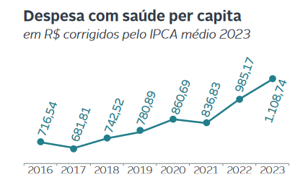
Prefeitura de Linhares
Secretaria Municipal de Saúde - FMS
INVESTIMENTO PER CAPITA MUNICÍPIOS CAPIXABAS
2022 - Linhares – R$ 1.407,65
4º Lugar
2023 - Linhares – R$ 1.341,16
5º Lugar

Slide 22
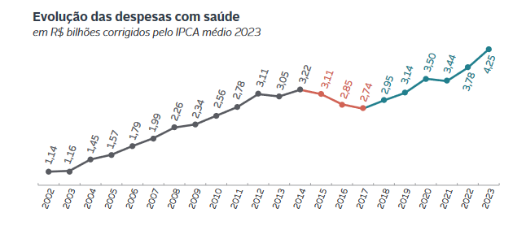
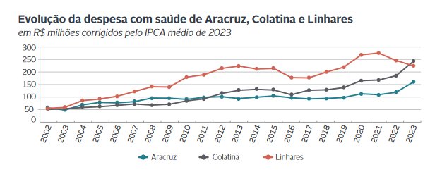
Prefeitura de Linhares
INVESTIMENTO PER CAPITA MUNICÍPIOS CAPIXABAS

Slide 23
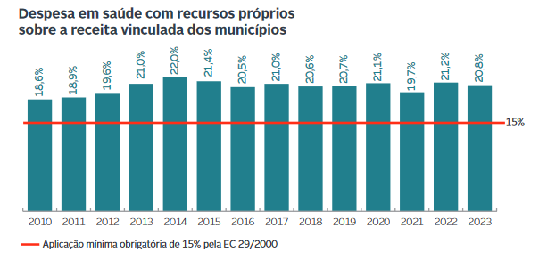
Prefeitura de Linhares
Secretaria Municipal de Saúde
RECURSOS PRÓPRIOS – SAÚDE / 2024
Municípios Capixabas
28,36
Investimento de Recursos Próprios na Saúde no 1º Quadrimestre
de 2024
A média de investimentos na saúde dos municípios capixaba, em 2023 foi de 20,8%.
Fonte: revista finanças capixaba

Slide 24
Prefeitura de Linhares
Secretaria Municipal de Saúde - FMS
AÇÕES ESTRUTURANTES 2024

Slide 25
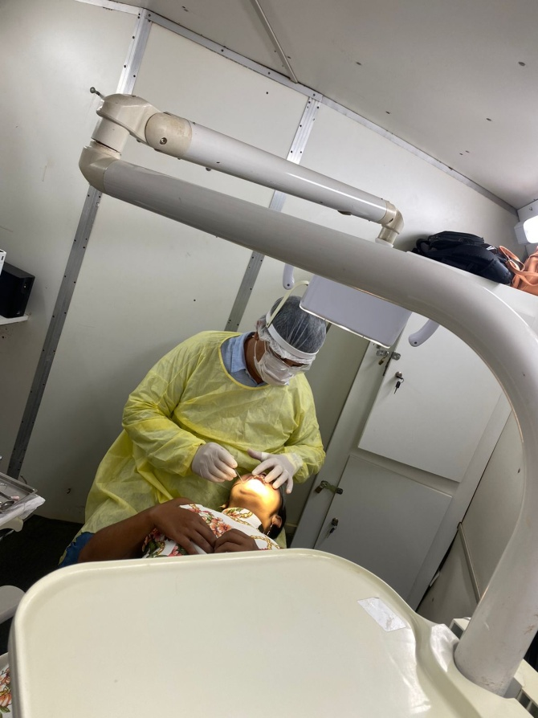
Prefeitura de Linhares
Secretaria Municipal de Saúde - FMS
PSE: Atendimento de saúde Bucal na Unidade Móvel
Maio

Slide 26
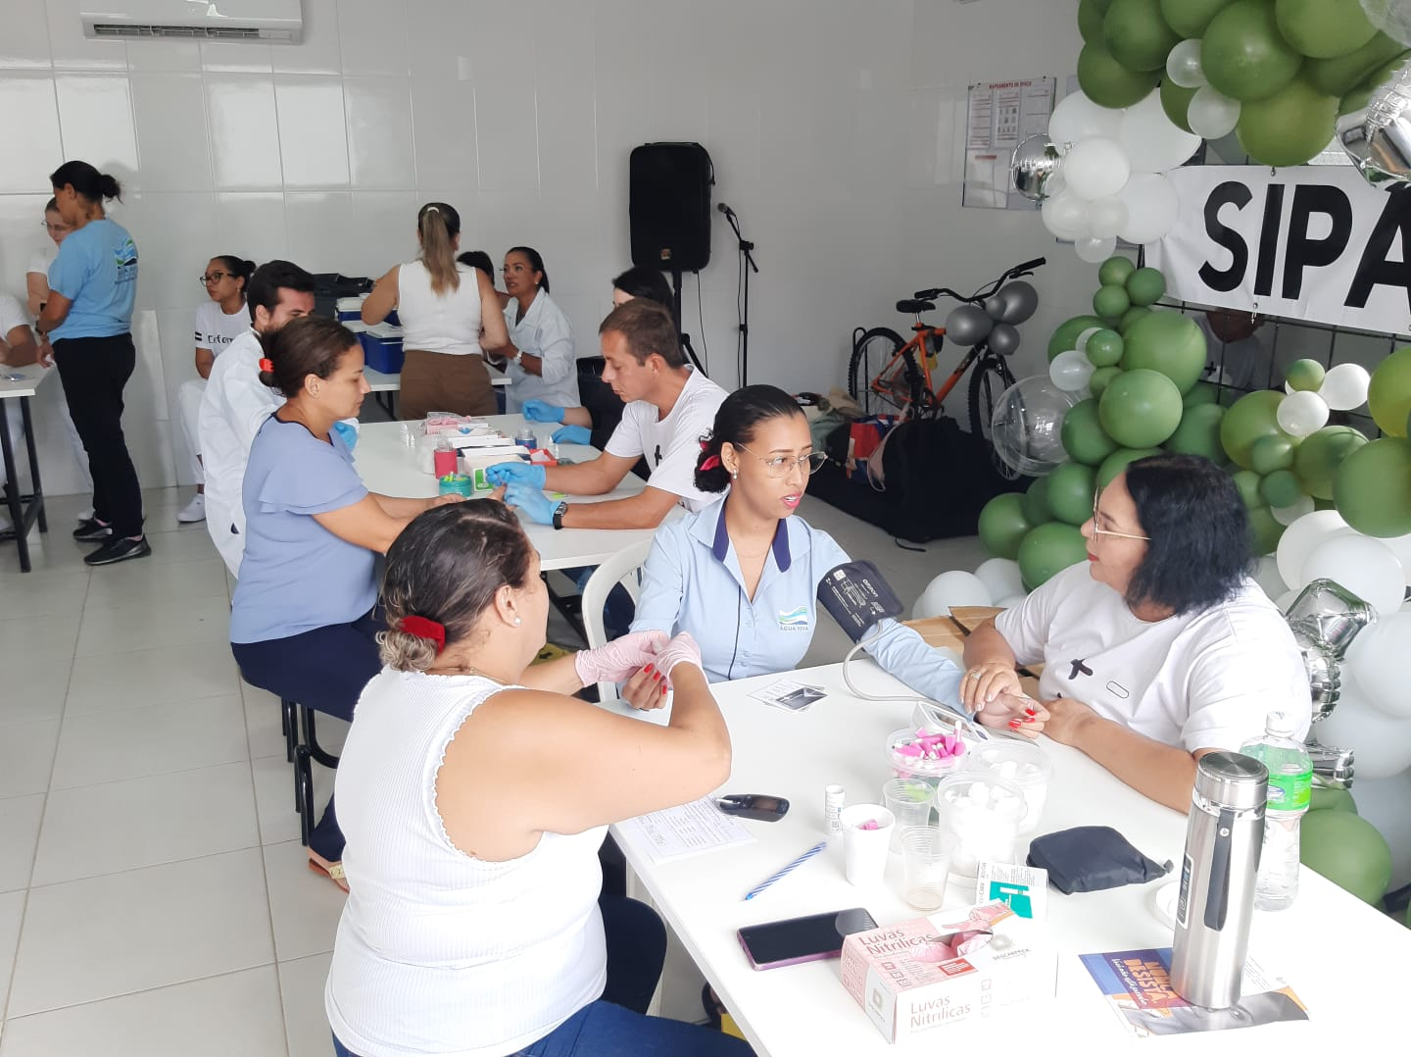
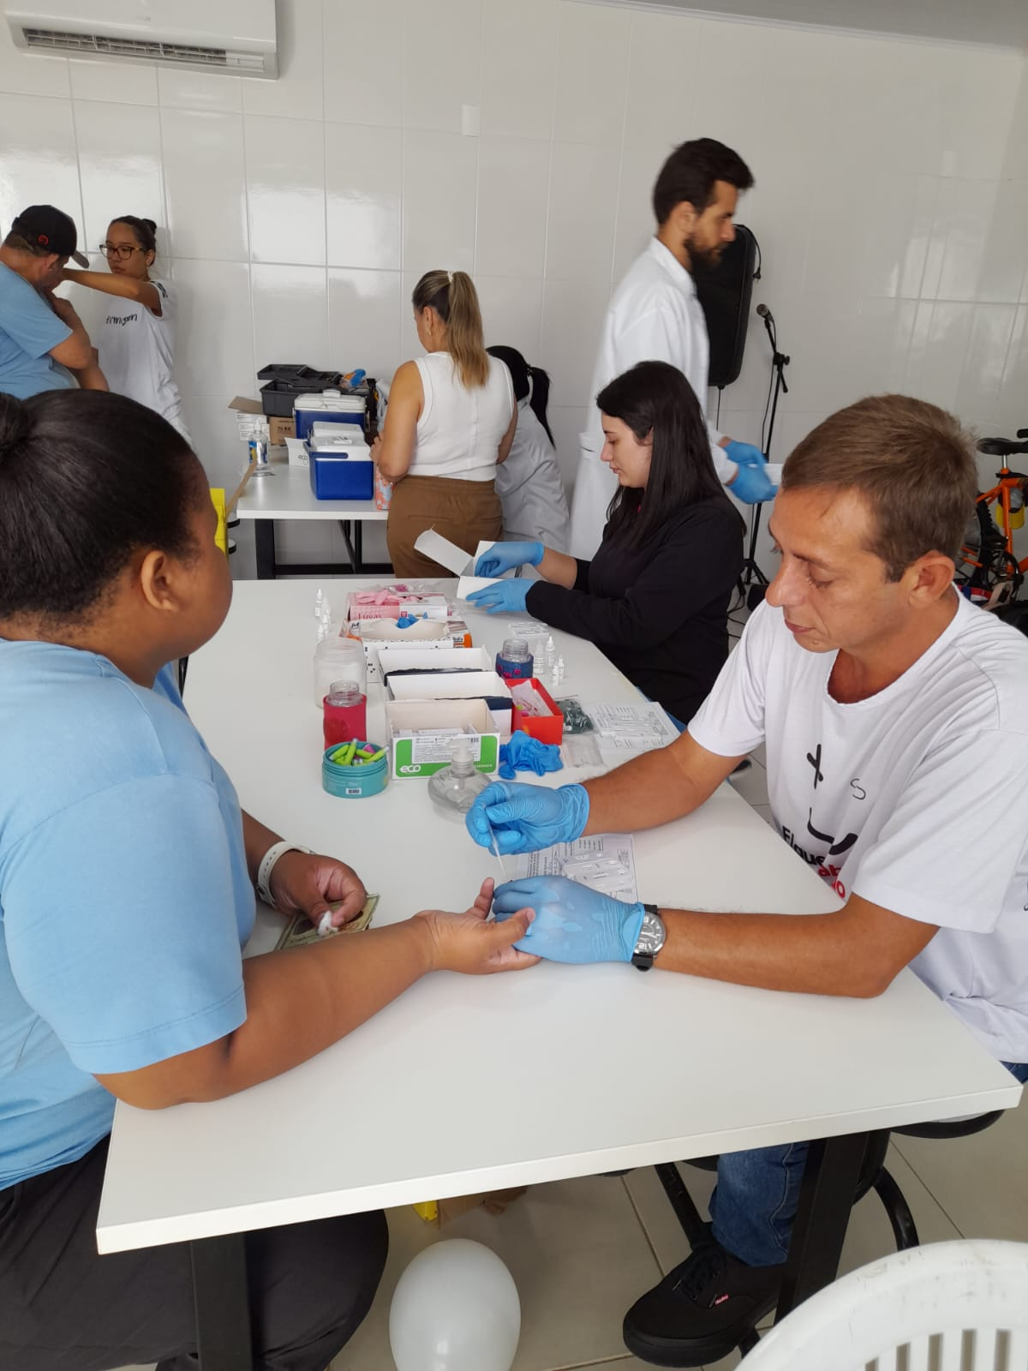
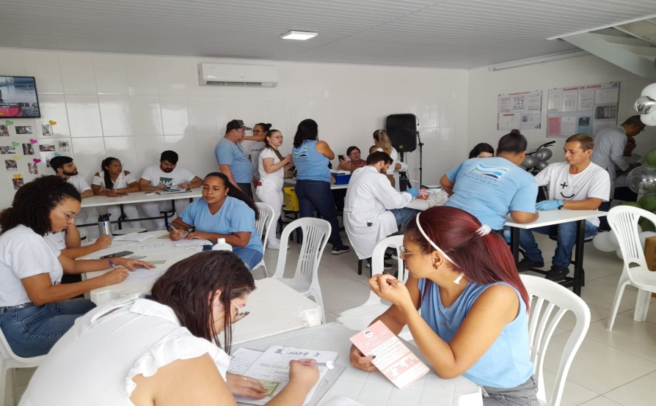
Prefeitura de Linhares
Secretaria Municipal de Saúde - FMS
Ação em saúde: Empresa Água Viva
08 e 09 de Maio.

Slide 27
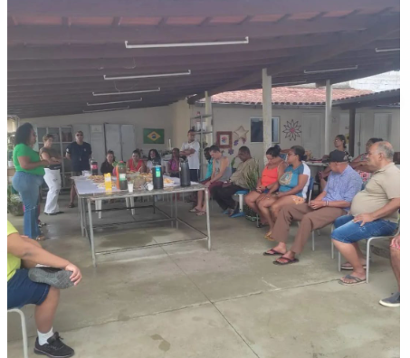
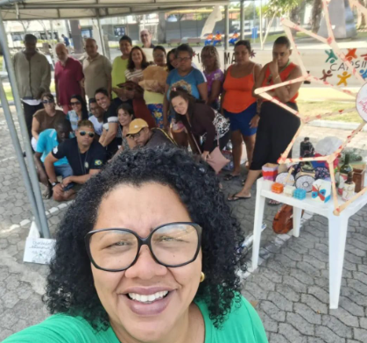
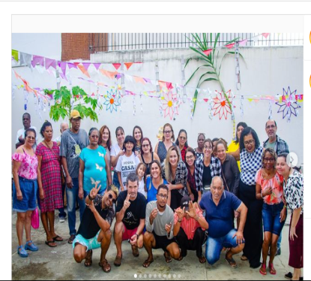
Prefeitura de Linhares
Secretaria Municipal de Saúde - FMS
CAPS – Dia Mundial da Luta Antimanicomial
Maio

Slide 28
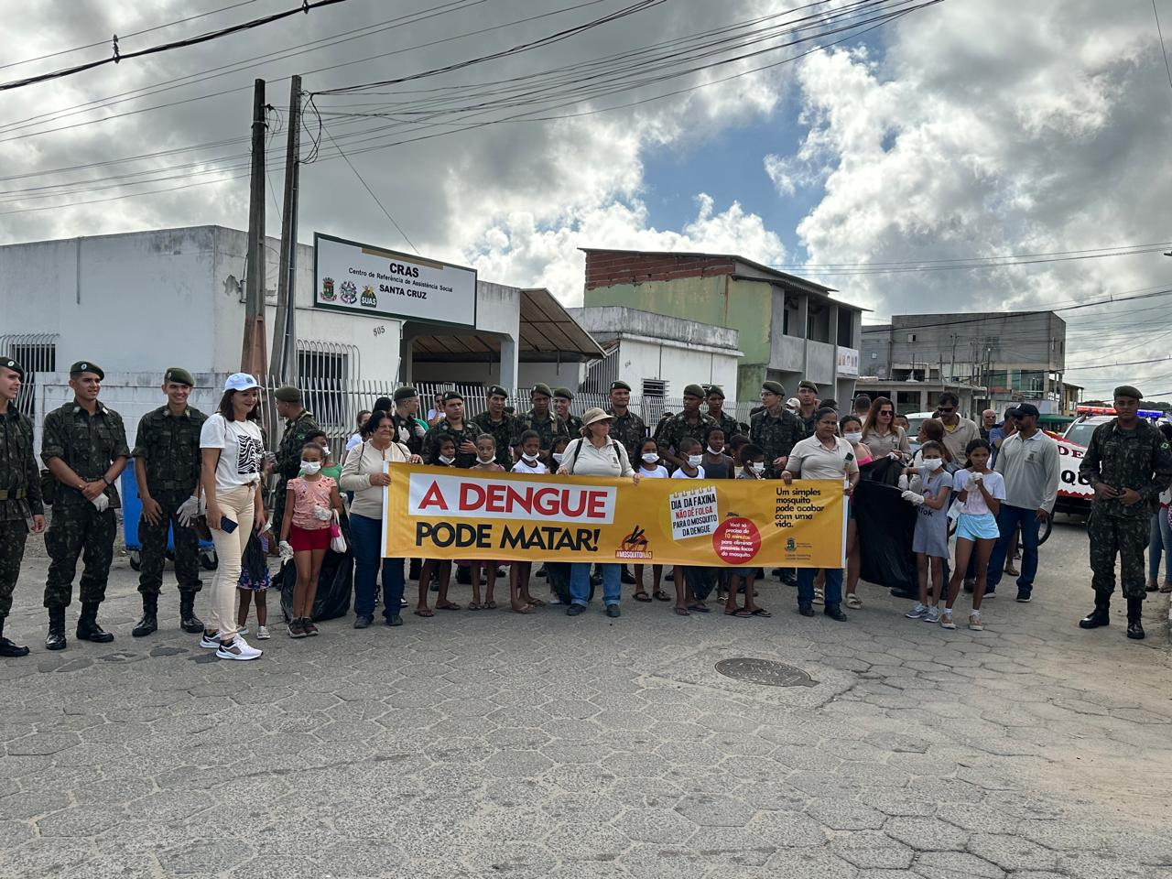
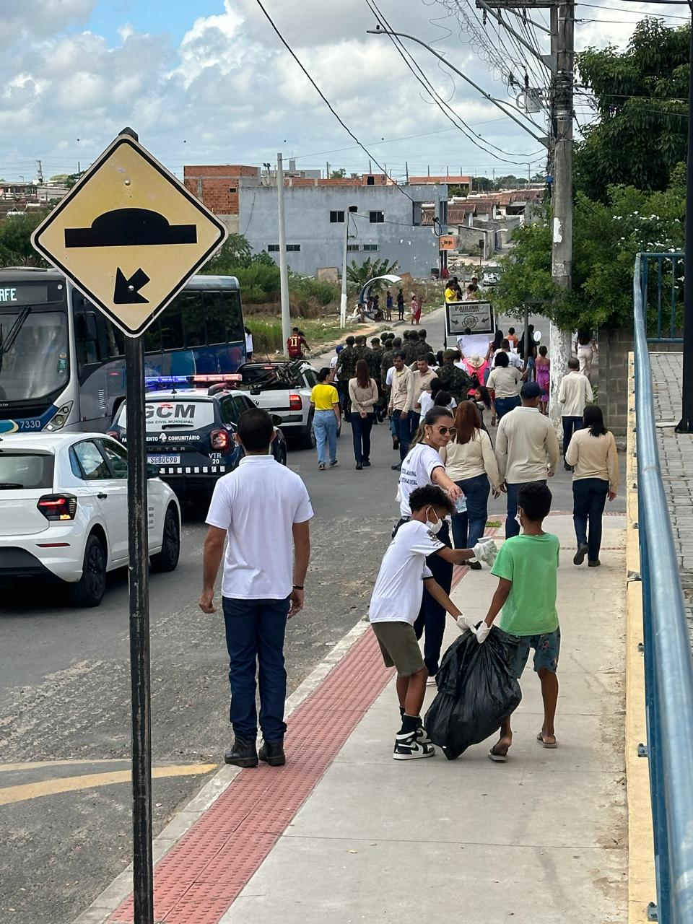
Prefeitura de Linhares
Secretaria Municipal de Saúde - FMS
Caminhada Bairro Santa Cruz:
Dengue

Slide 29
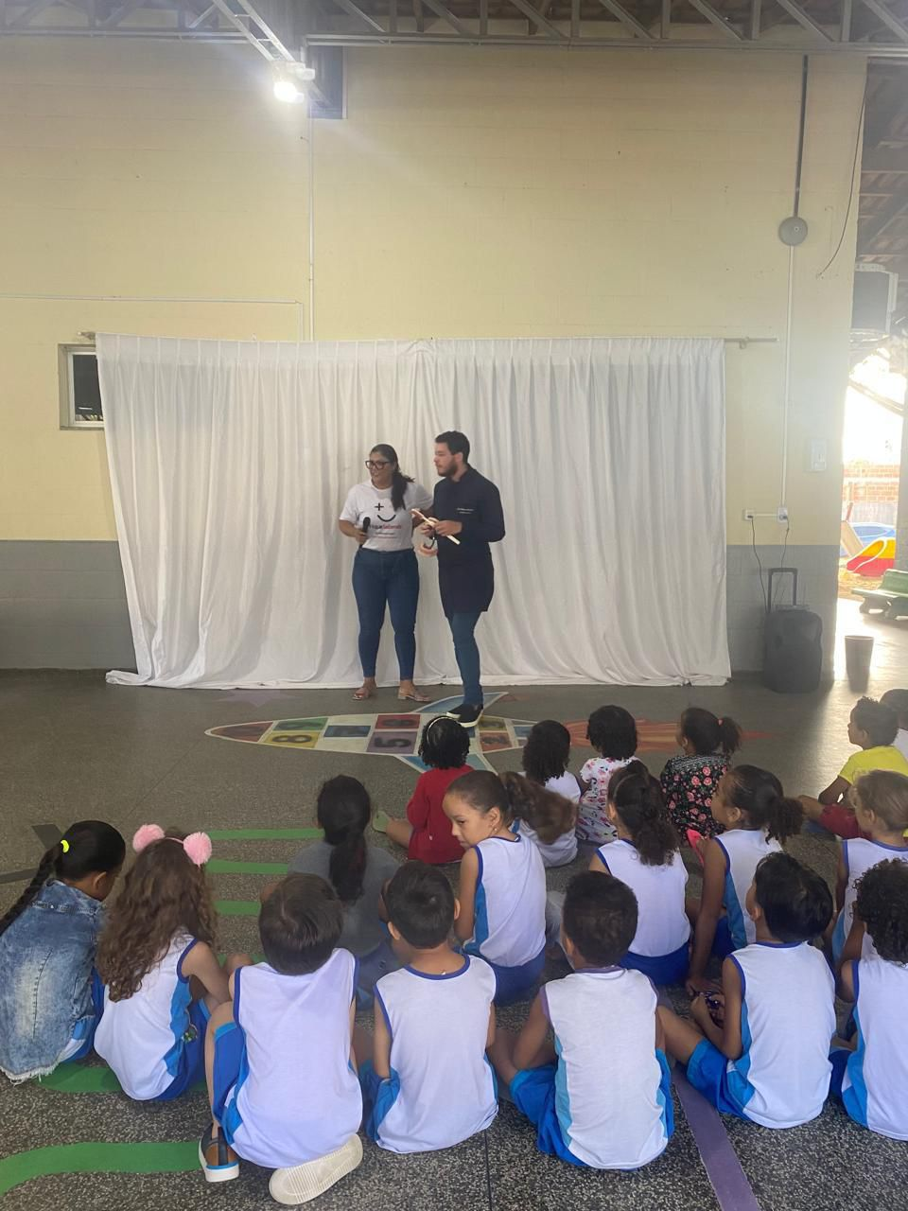
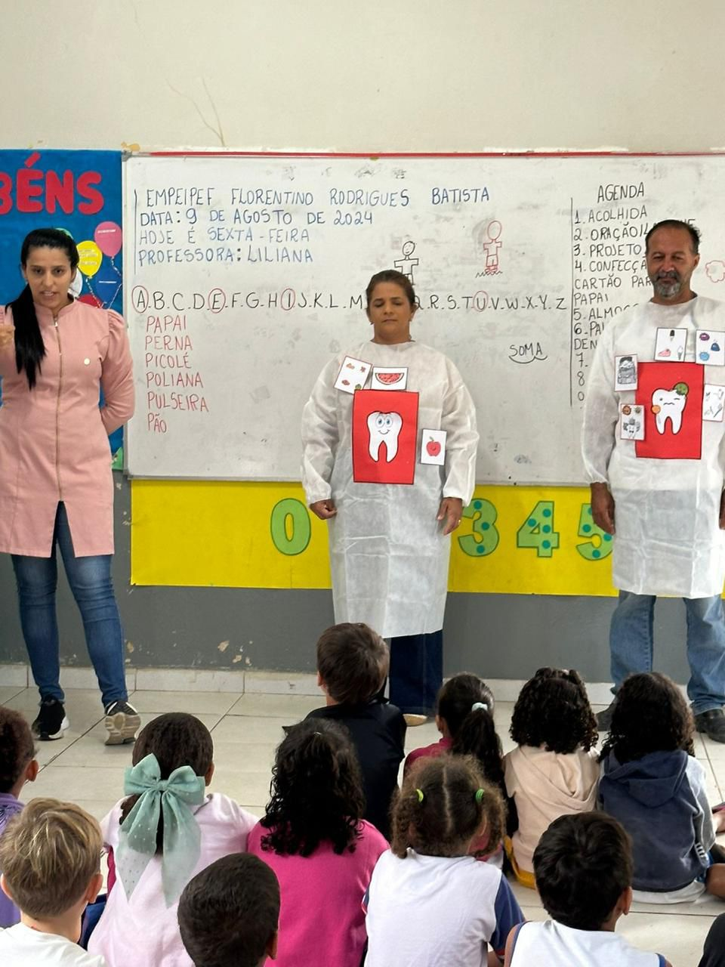
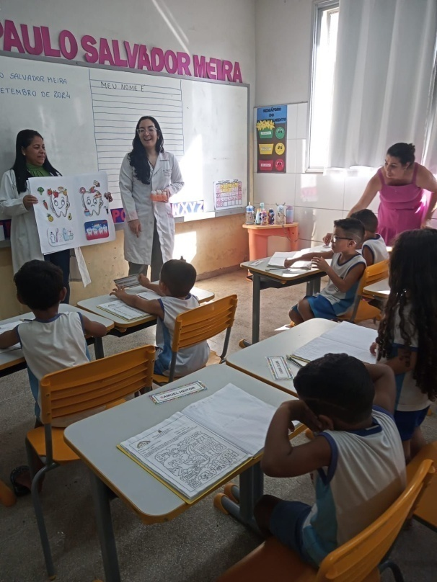
Prefeitura de Linhares
Secretaria Municipal de Saúde - FMS
Ações escolares com palestra e orientações sobre
higiene bucal.

Slide 30
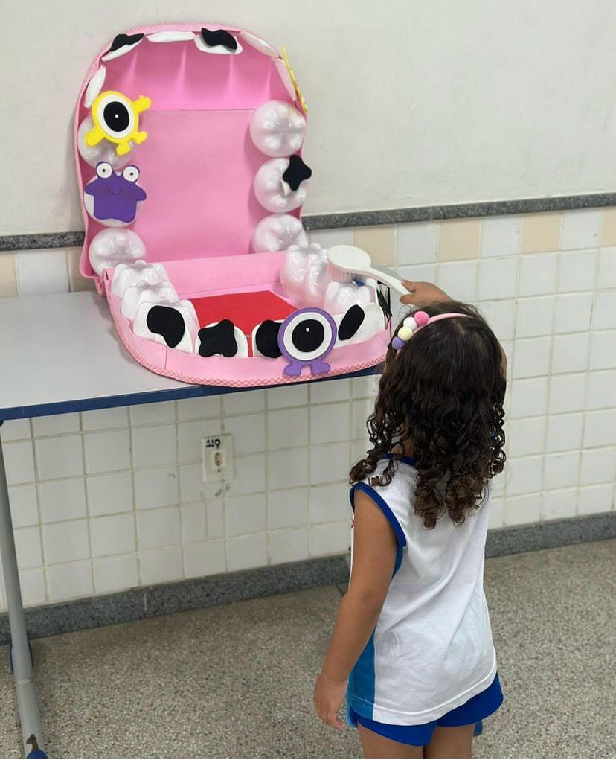
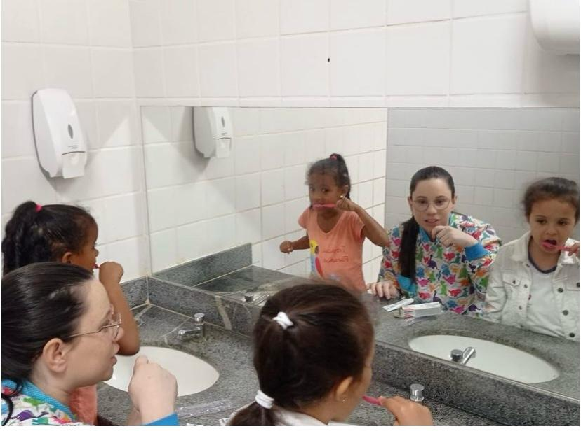
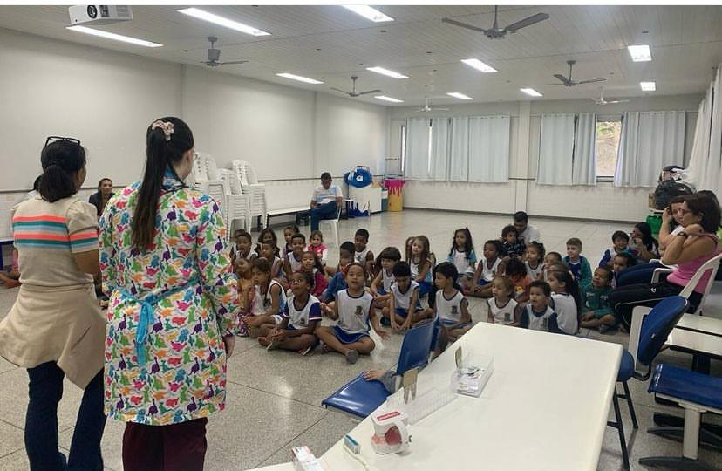
Prefeitura de Linhares
Secretaria Municipal de Saúde - FMS
PSE nas escolas: Ceim José Elias Linhares V
Junho

Slide 31
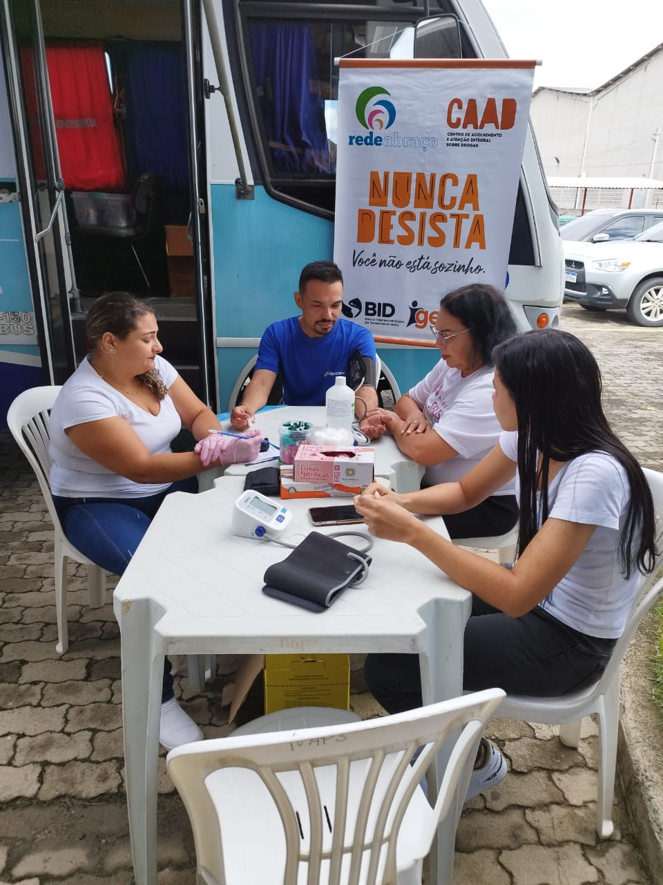
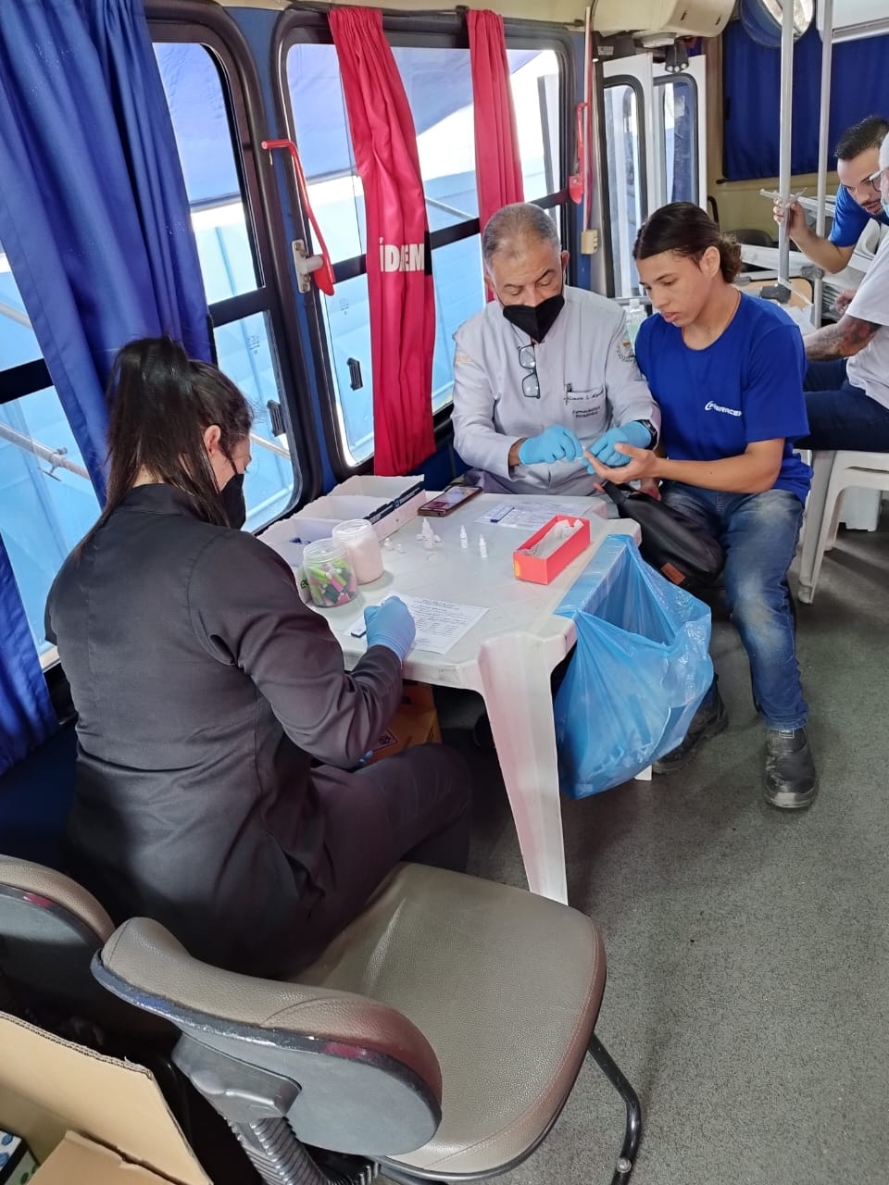
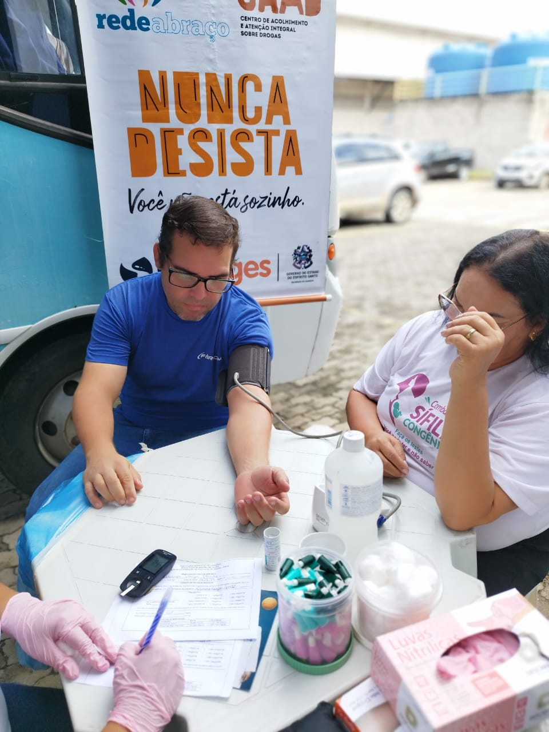
Prefeitura de Linhares
Secretaria Municipal de Saúde - FMS
Ação em saúde: Empresa Fibracem Pólo Moveleiro 05 Junho

Slide 32
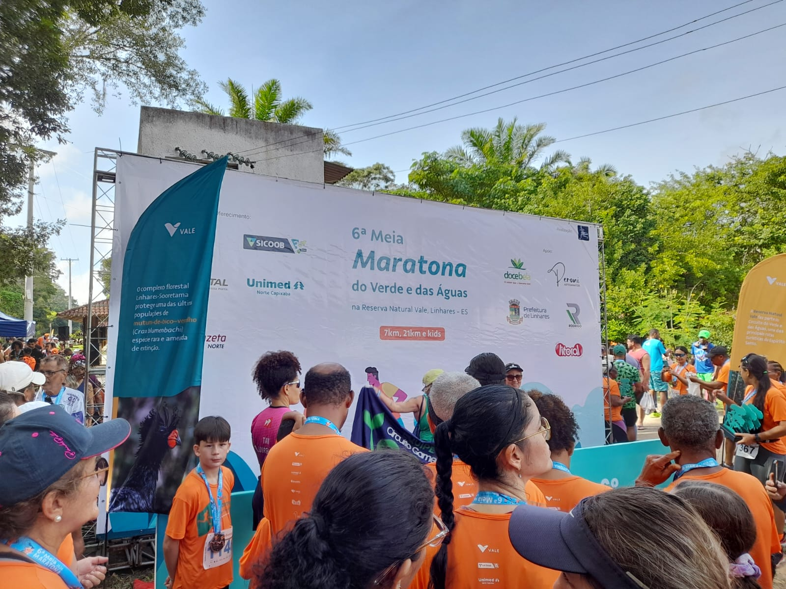
Prefeitura de Linhares
Secretaria Municipal de Saúde - FMS
6º Meia Maratona do Verde e das Águas
09 de Junho

Slide 33
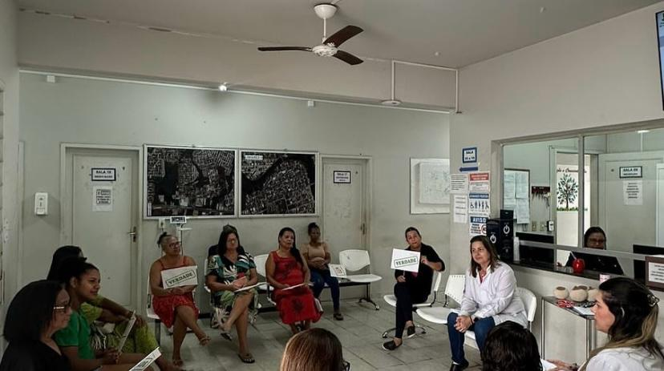
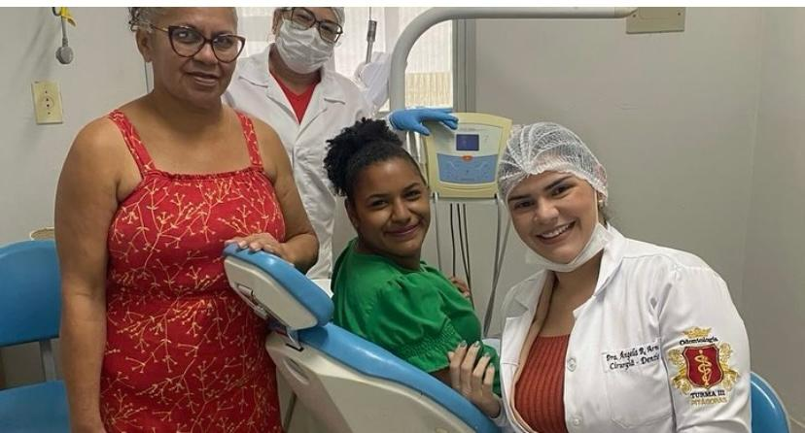
Prefeitura de Linhares
Secretaria Municipal de Saúde - FMS
Ação Saúde da Mulher
Junho

Slide 34
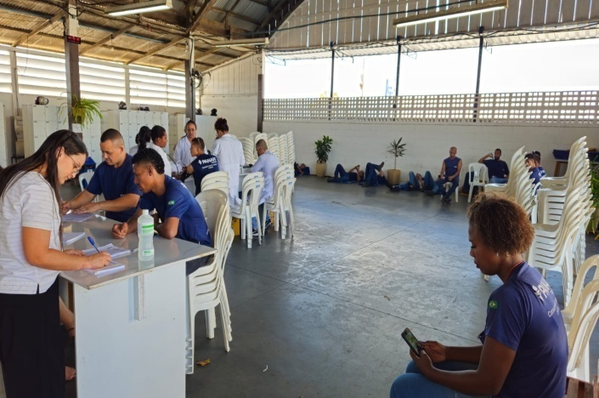
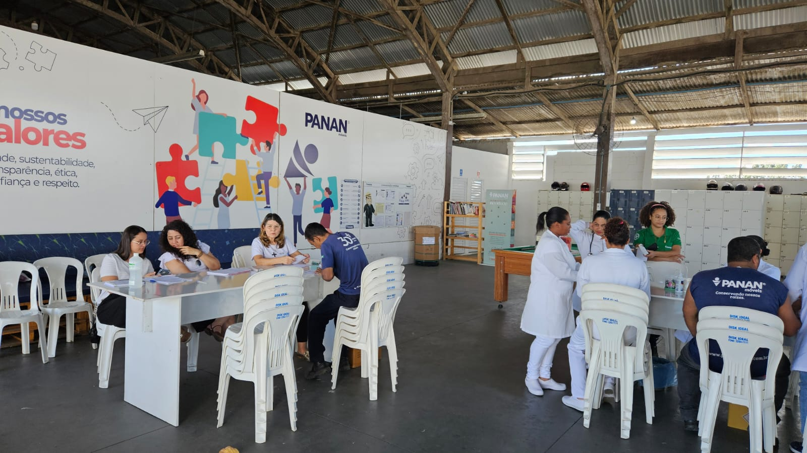
Prefeitura de Linhares
Secretaria Municipal de Saúde - FMS
Ação em saúde: Empresa Panan
10 e 11 de julho

Slide 35
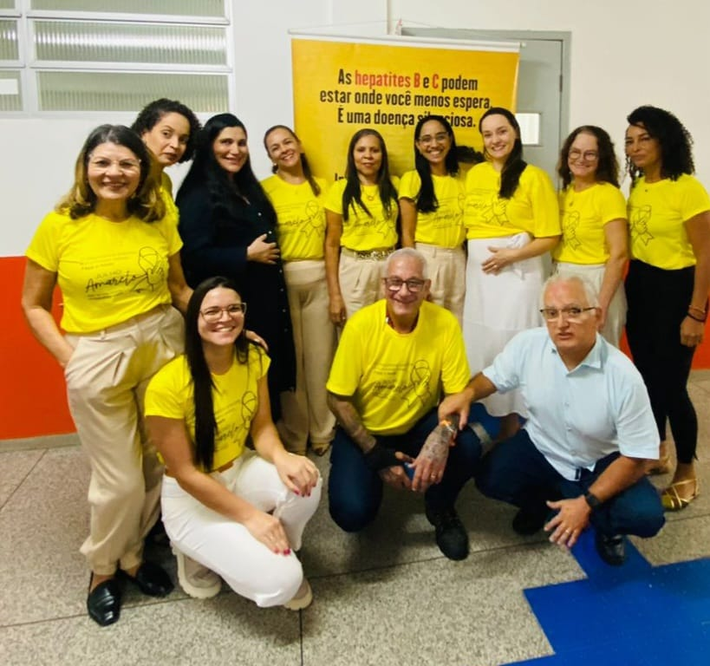
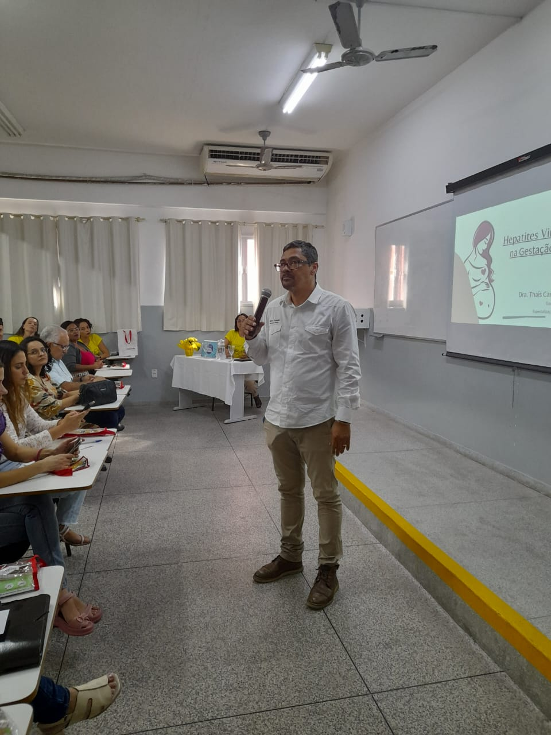
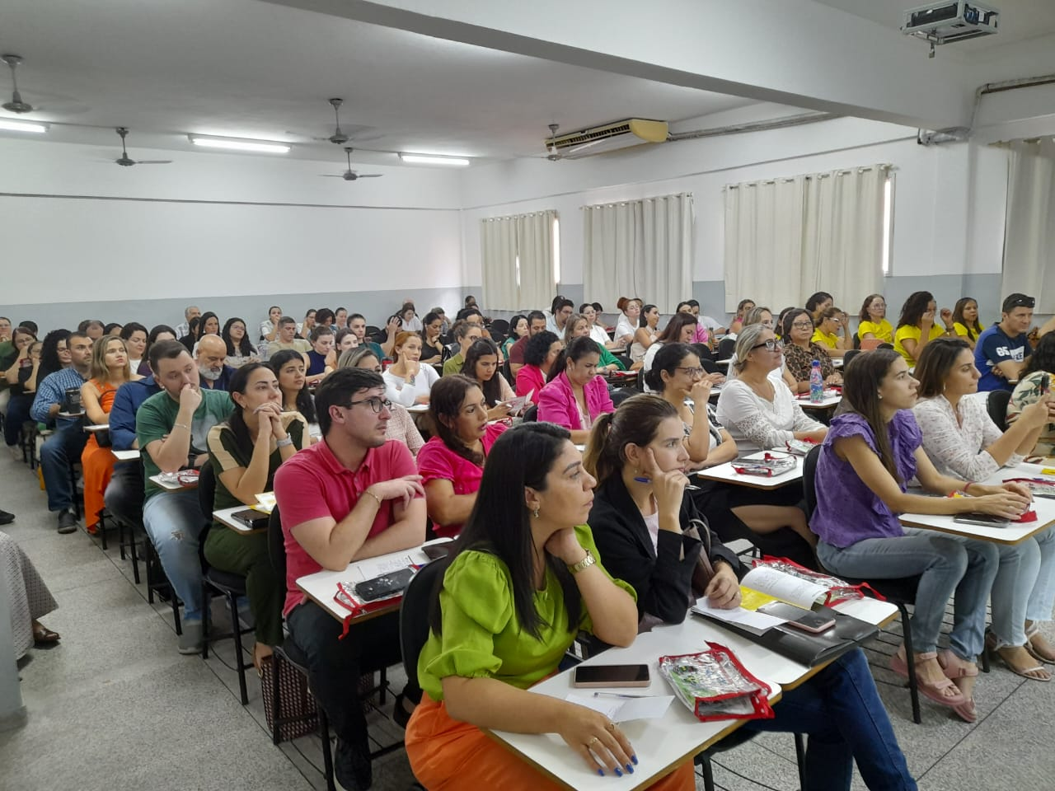
Prefeitura de Linhares
Secretaria Municipal de Saúde - FMS
Atualização em Hepatites Virais para médicos e enfermeiros da ESF

Slide 36
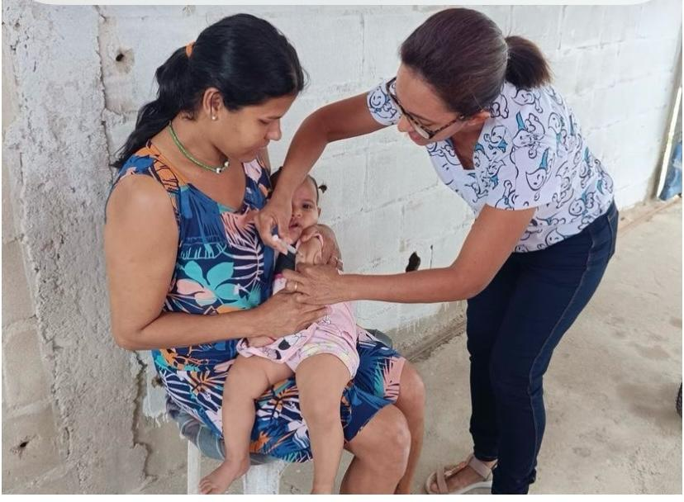
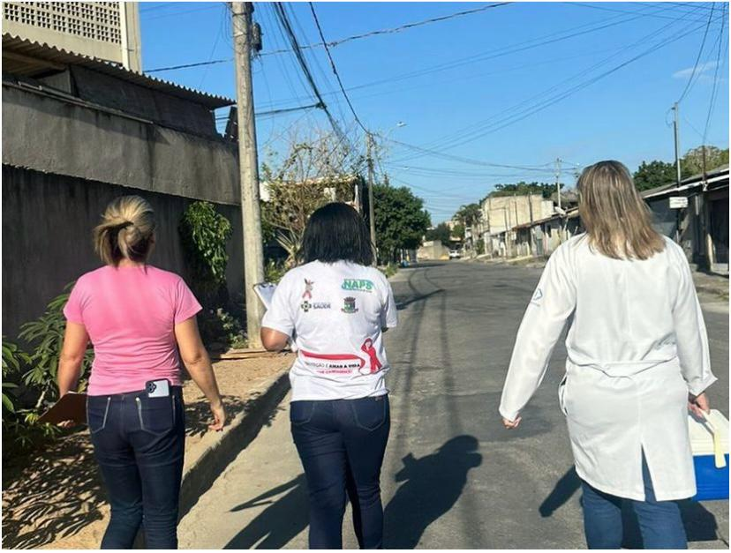
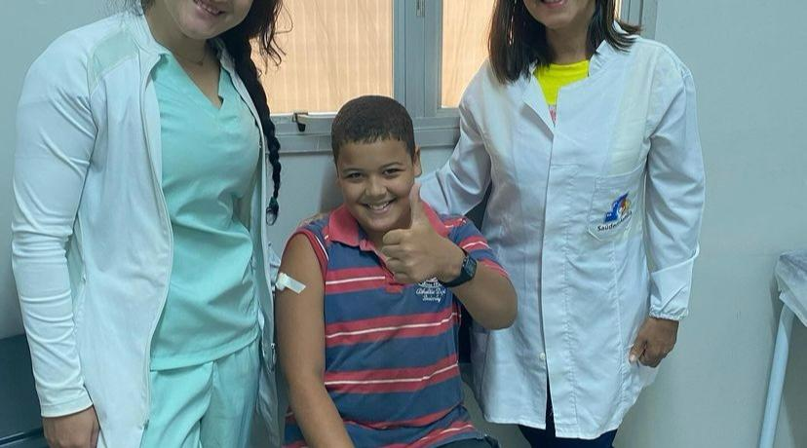
Prefeitura de Linhares
Secretaria Municipal de Saúde - FMS
Campanha de vacinação busca ativa:
Nas casas das crianças com cartão vacinas em atraso.

Slide 37
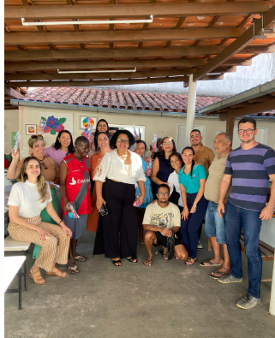
Prefeitura de Linhares
Secretaria Municipal de Saúde - FMS
CAPS – Palestra Cuidados Odontológicos
Agosto

Slide 38
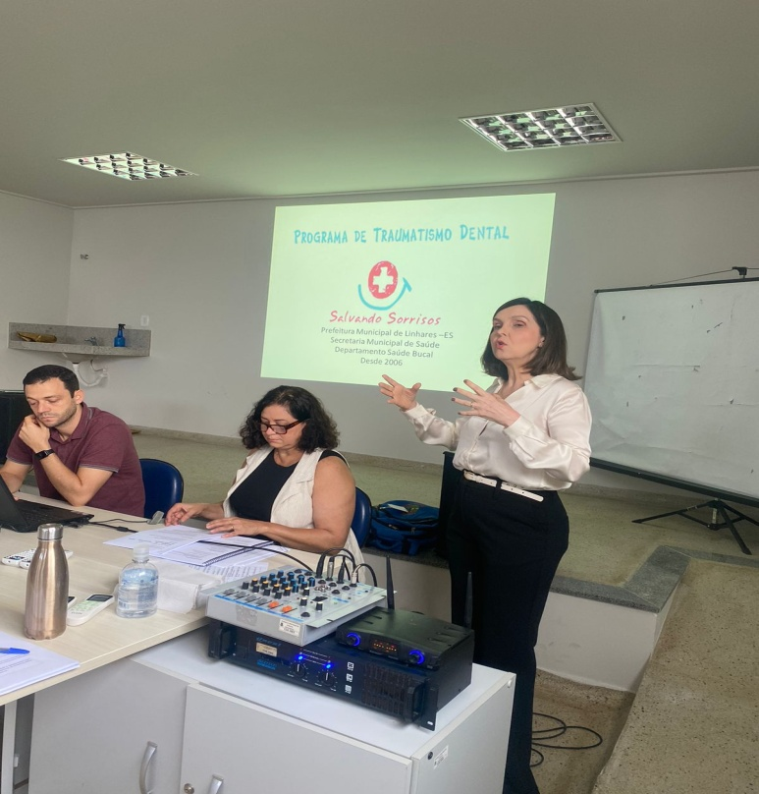
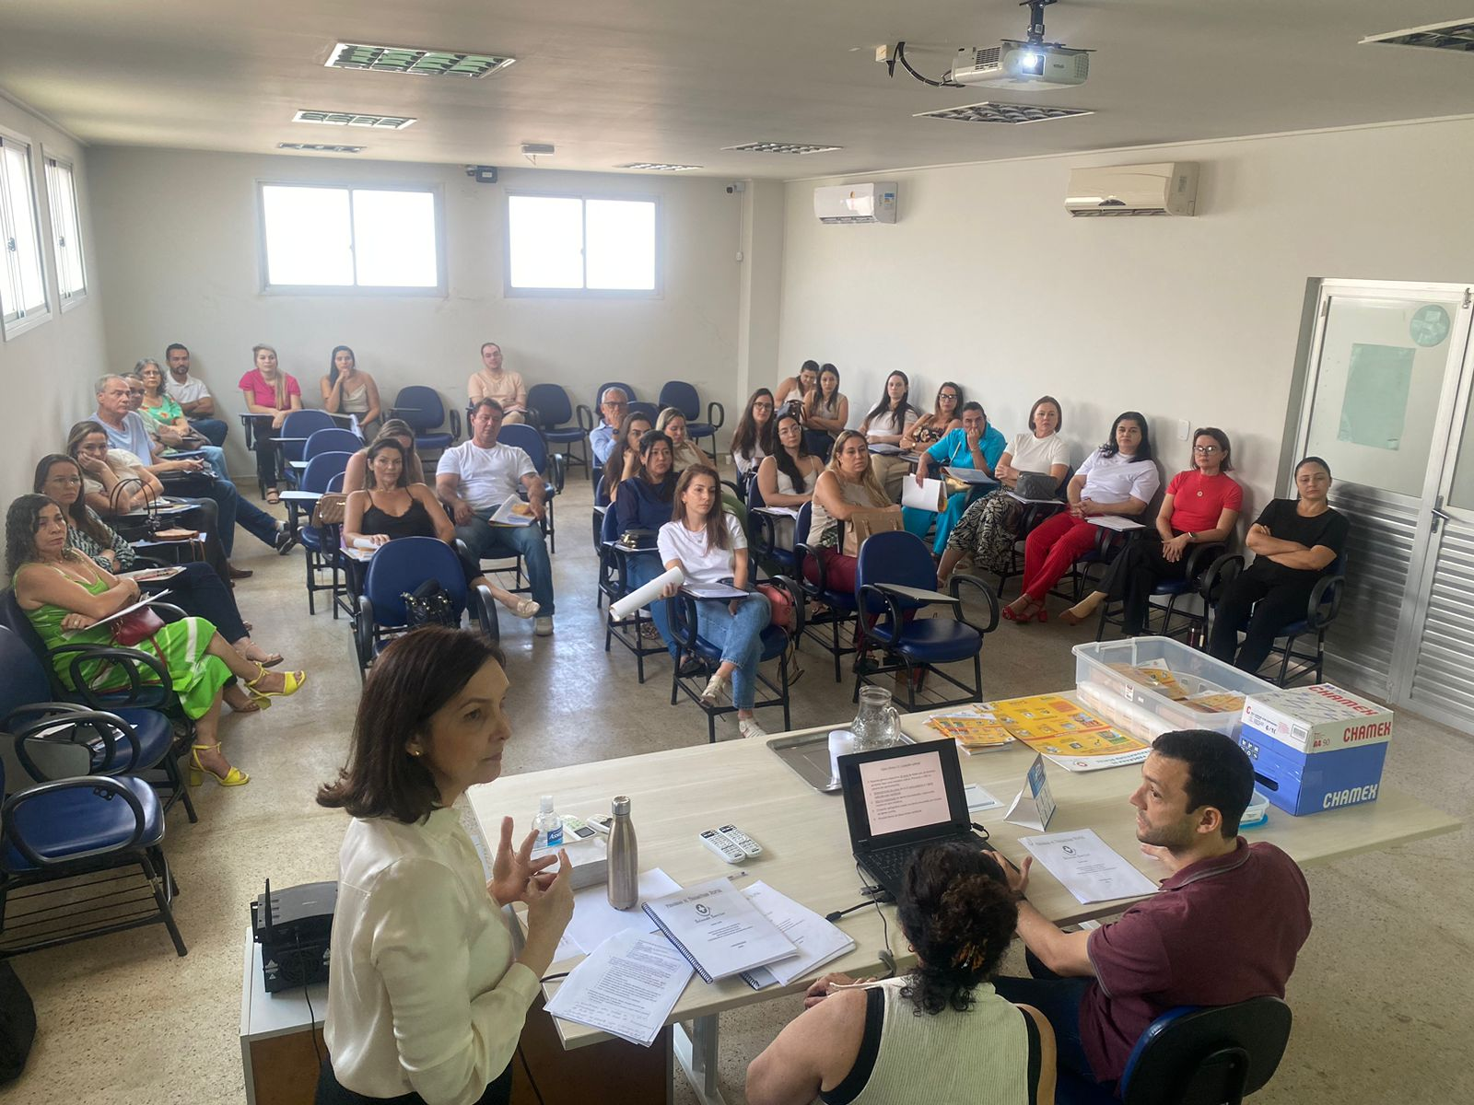
Prefeitura de Linhares
Secretaria Municipal de Saúde - FMS
Capacitação para os cirurgiões dentista:
Trauma dentário

